Slide 1
DEUTSCH für JUGENDLICHE Prima A1, Band 1 Lektion 6
POSSESSIVARTIKEL

Slide 2
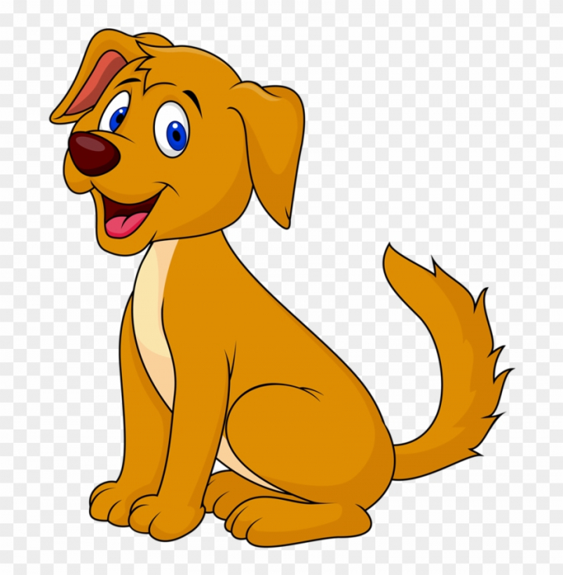
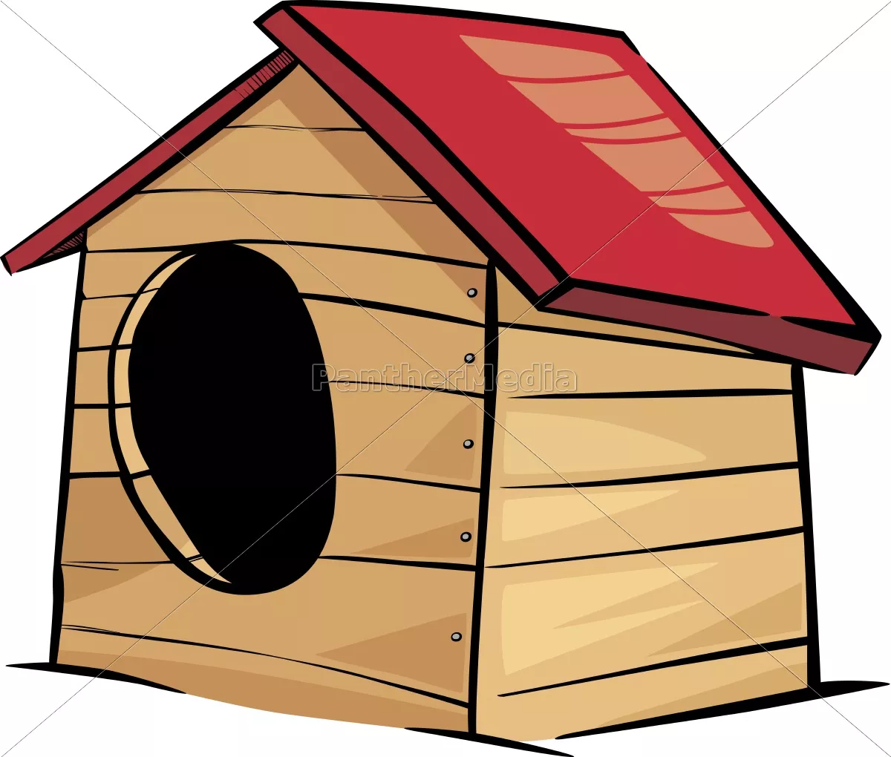
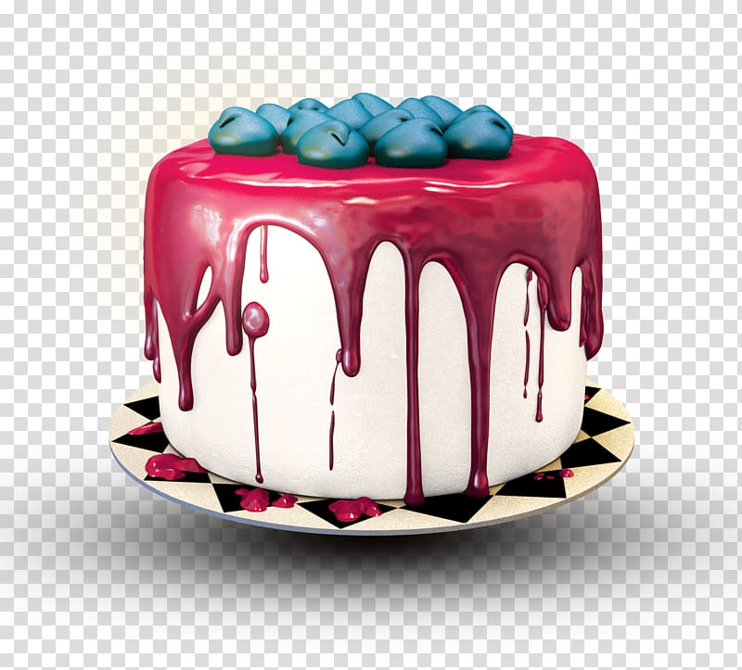
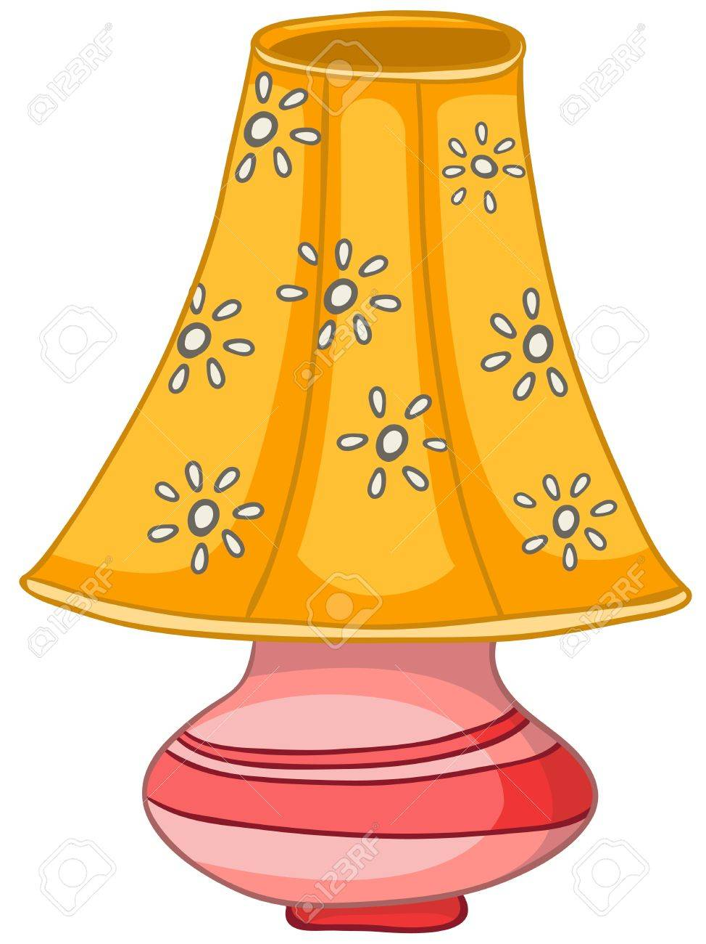
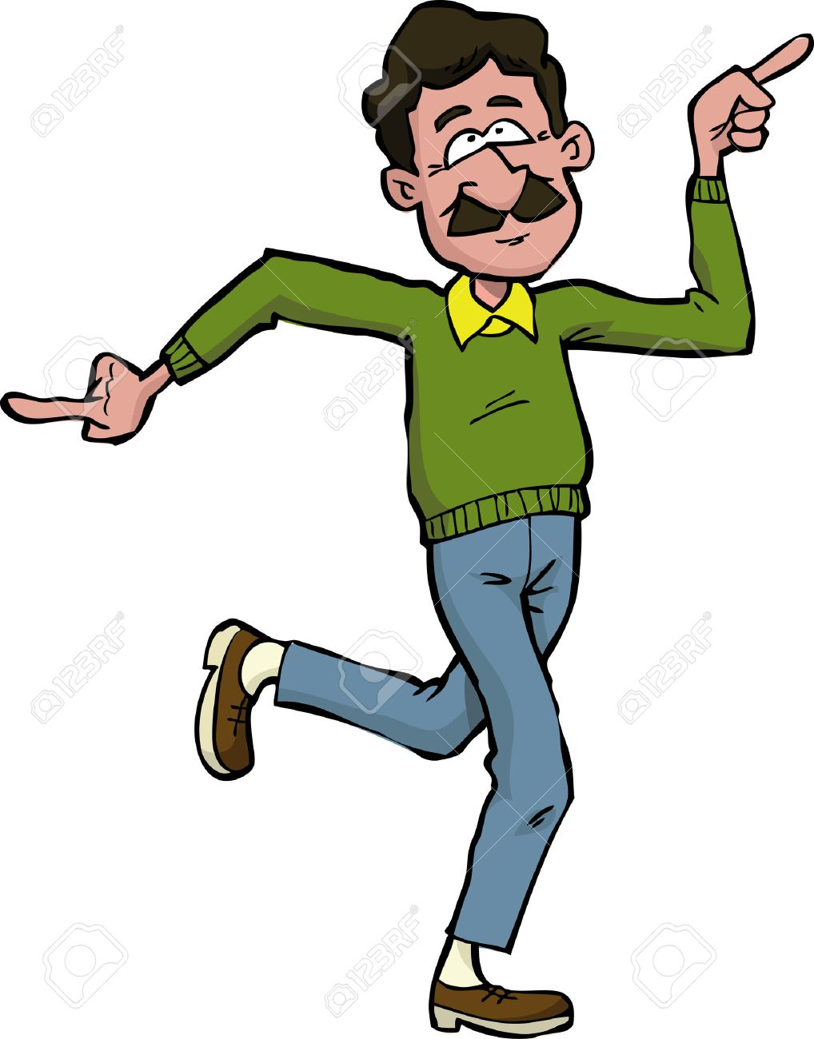
Bildet die Possessivartikel:
Ich der Hund
Mein Hund
Der Hund das Haus
Sein Haus
Er die Haare
Seine Haare
Wir die Torte
Unsere Torte
Ihr die Aufgaben
Eure Aufgaben
Du der Kuli
Dein Kuli
Die Mutter die Lampe
Ihre Lampe
Wir der Vater
Unser Vater

Slide 3
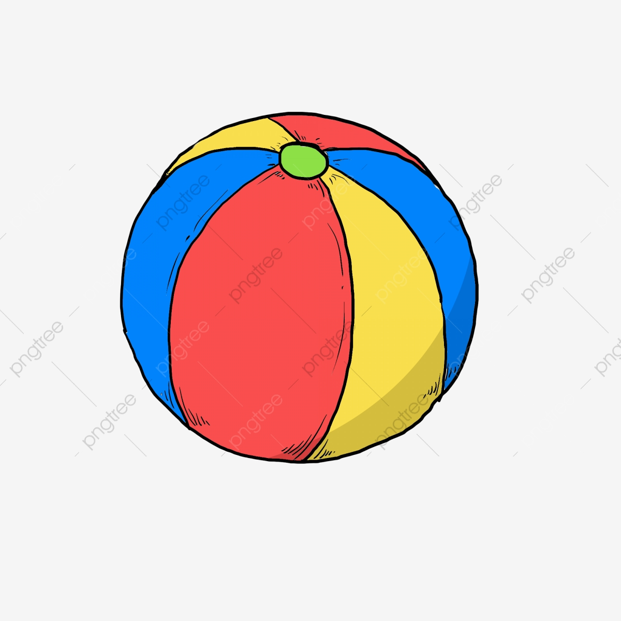
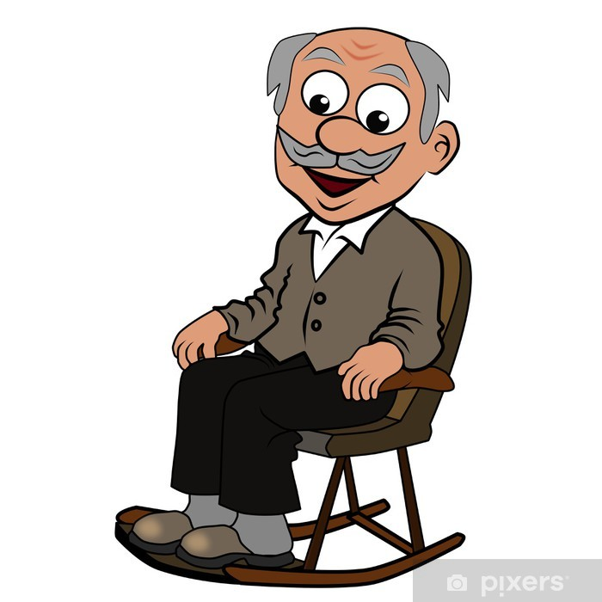
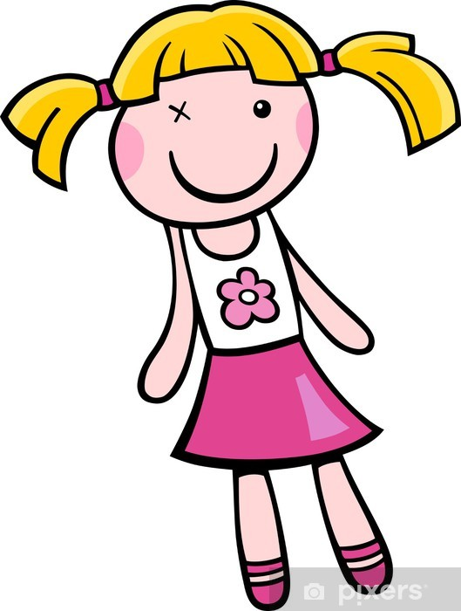
Die Kinder der Ball
Ihr Ball
Du die Bücher
Deine Bücher
Rita der Opa
Ihr Opa
Ihr der Komputer
Euer Komputer
Das Kind die Puppe
Seine Puppe

